Slide 1

Sistema Distribuído para Gerenciamento de Medicamentos usando gRPC
Conheça uma solução cliente-servidor robusta para controle remoto eficiente de estoque.
A arquitetura clara garante escalabilidade e segurança no gerenciamento de medicamentos.
Apresentação feita por Thiago Medeiros e Carlos Eduardo

Slide 2
Arquitetura Cliente-Servidor do Sistema
Cliente
Servidor
Comunicação
Interface web em Node.js/Express acessível e responsiva.
Java Spring Boot lida com lógica e persistência.
Stubs gRPC para comunicação remota transparente.

Slide 3

Comunicação Eficiente via RPC/gRPC
Alta Eficiência
Protocol Buffers
Segurança
Redução da latência em até 30% comparado ao REST.
Serialização leve e rápida para troca ágil de dados.
Criptografia TLS integrada para proteção dos dados.

Slide 4
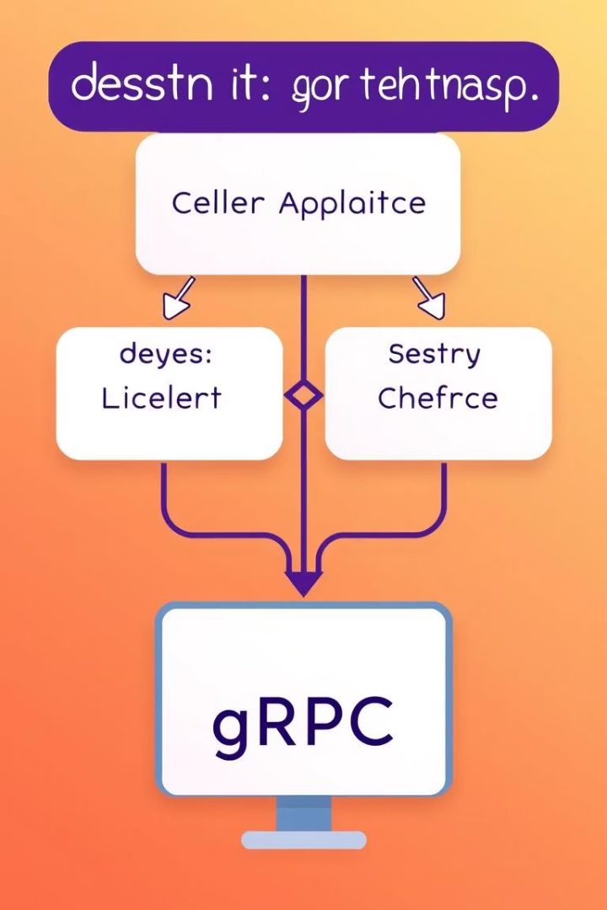
Função dos Stubs no gRPC
Invocação Remota Simples
Redução de Código Boilerplate
Permitem chamar métodos remotos como se fossem locais.
Economia de 40% no código repetitivo manual.
Geração Automática
Gerados automaticamente a partir de arquivos .proto.

Slide 5
Fluxo Detalhado das Requisições
Fluxo Transparente
Serialização Automática
Integridade Garantida
Requisição via REST é convertida para gRPC no cliente.
Protocol Buffers cuidam da eficiência no transporte.
Dados retornam corretos e seguros para o usuário.

Slide 6
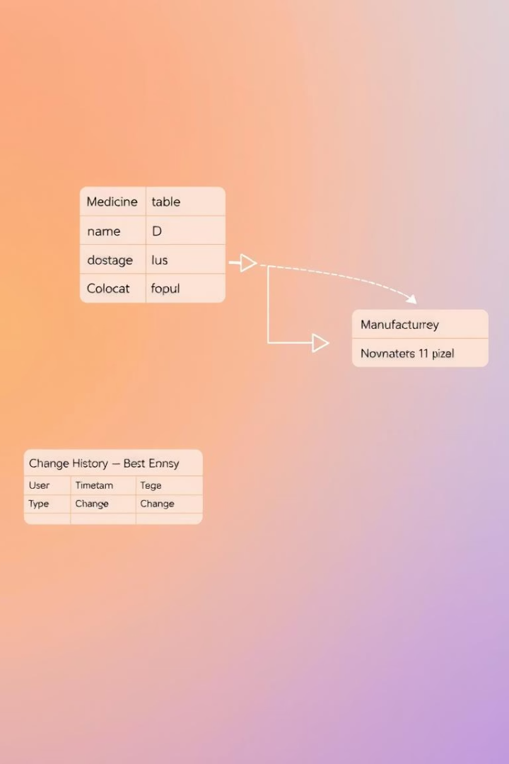


Modelo de Dados do Sistema
Tabela Remédio
Tabela Histórico
Campos: id, nome, via, lote, validade, quantidade, laboratório, ativo
Registro completo de alterações para auditoria.

Slide 7








Benefícios Técnicos do RPC/gRPC
Interoperabilidade
Automação com Stubs
Sistemas Java e Node.js comunicam com transparência.
Código gerado automaticamente reduz erros e acelera o desenvolvimento.
Comunicação Eficiente
Concorrência e Escalabilidade
Baixa latência e alto desempenho via Protocol Buffers.
Servidor lida com múltiplas conexões usando threads.

Slide 8
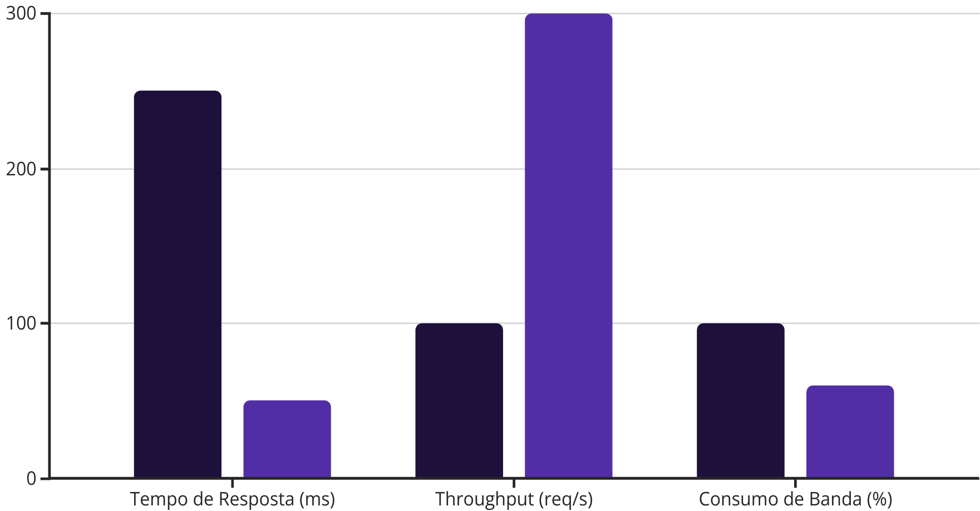
Gráfico Comparativo REST vs gRPC
REST
gRPC

Slide 9
Sistemas Distribuídos na Prática
Arquitetura Cliente-Servidor
Comunicação via gRPC
Processos e Threads
Middleware leve com Protocol Buffers eficiente.
Servidor gerencia múltiplas requisições paralelas.
Responsabilidades claras e escalabilidade horizontal.
Nomeação e Endereçamento
Tolerância a Falhas
Serviços localizados com endereços de rede fixos.
Tratamento de exceções e persistência garantem continuidade.

Slide 10
Dúvidas, Sugestões ou Comentários?
Fluxo Principal:
RPC Transparente
TLS: Segurança de comunicação
Usuário Web via REST
Protocol Buffers: Performance
Cliente Express + Stub gRPC via gRPC
Servidor Java/Spring Boot processa via JDBC
MySQL armazena dados persistentes
O sistema foi projetado para comunicação eficiente, concorrência e escalabilidade.
Alguém tem perguntas ou sugestões?

